Slide 1


Stefano Covino
INAF / Osservatorio Astronomico di Brera

Slide 2
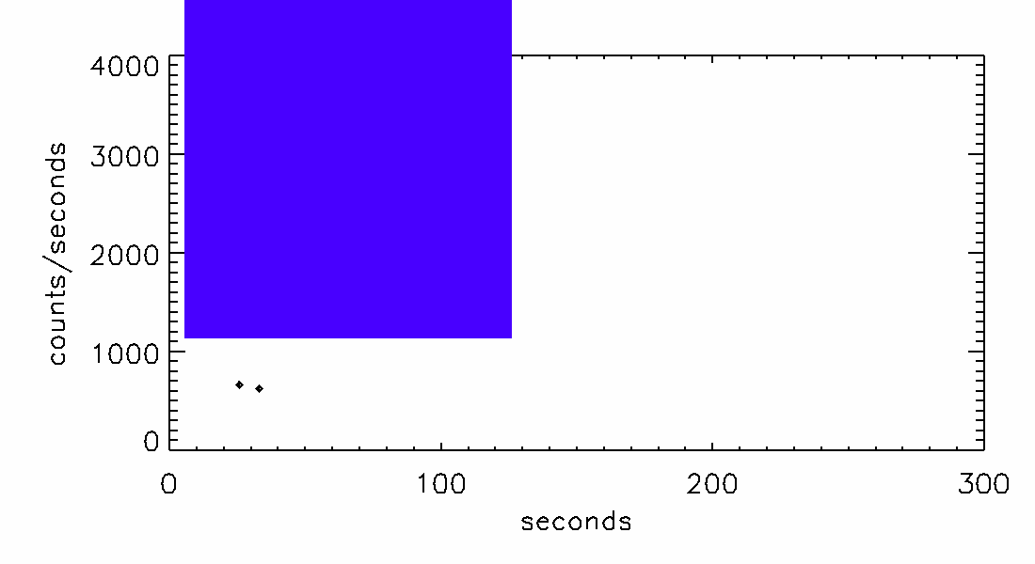
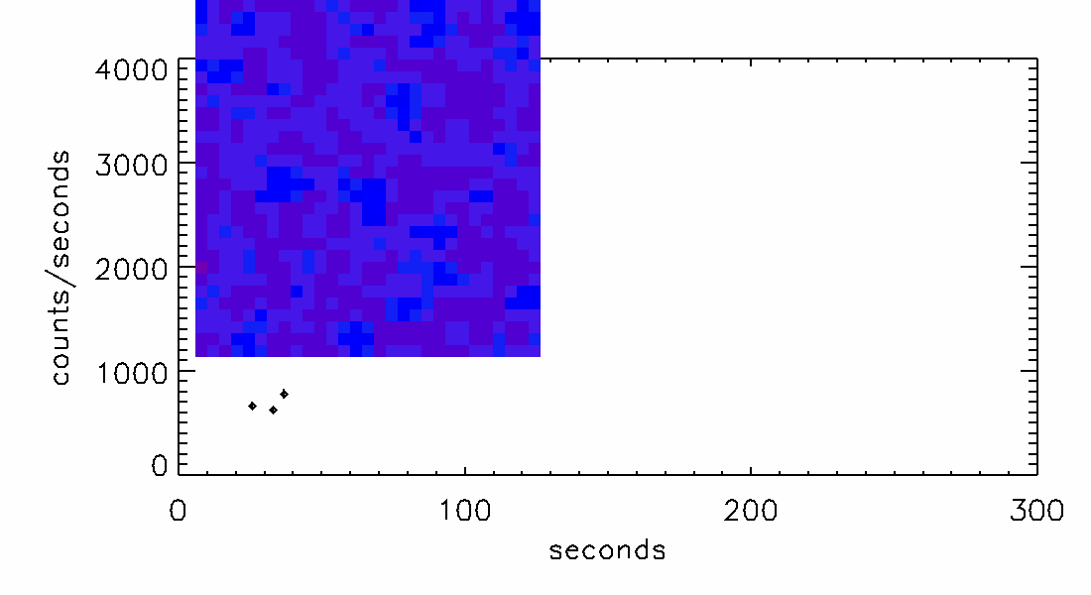
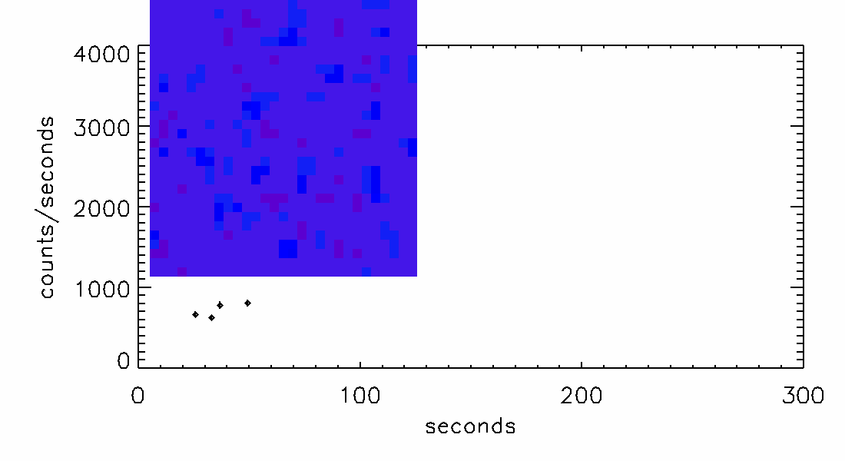
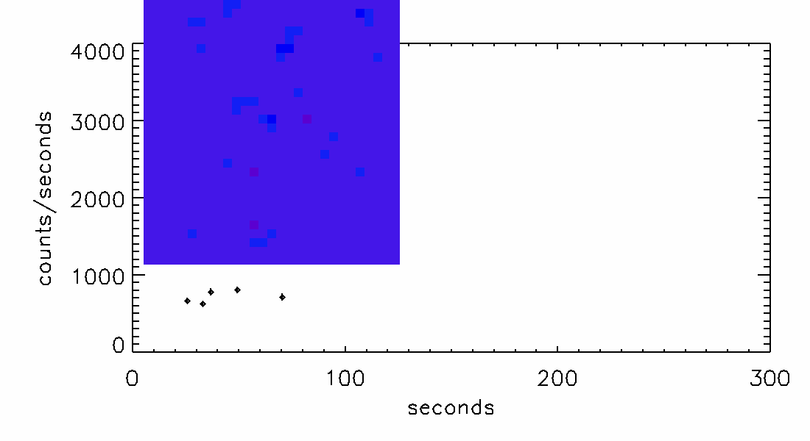
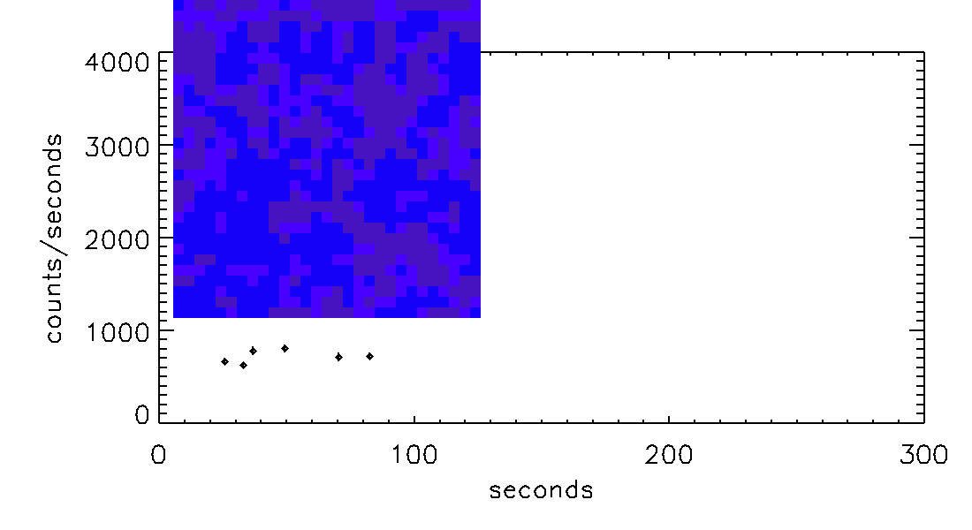


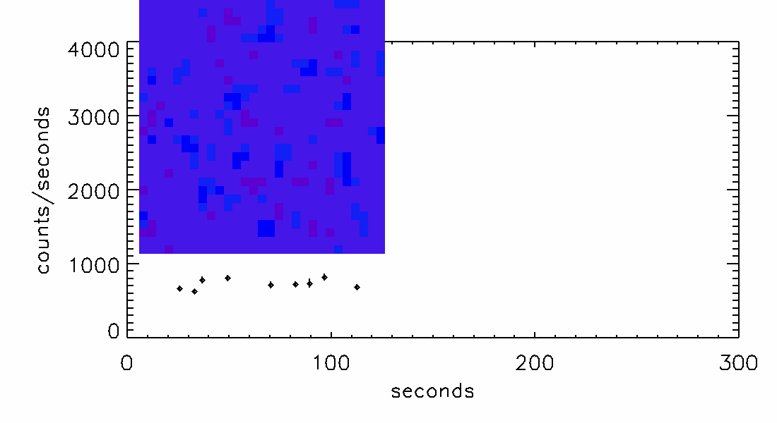



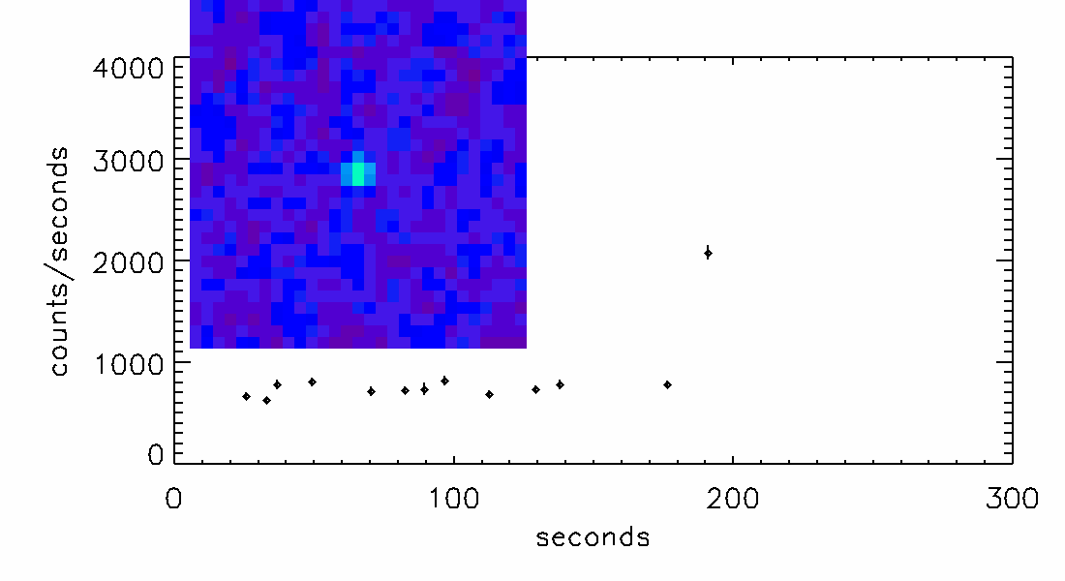
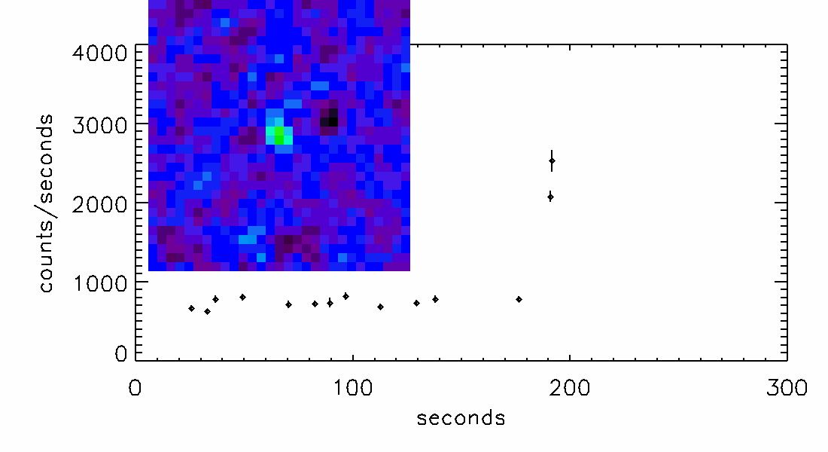


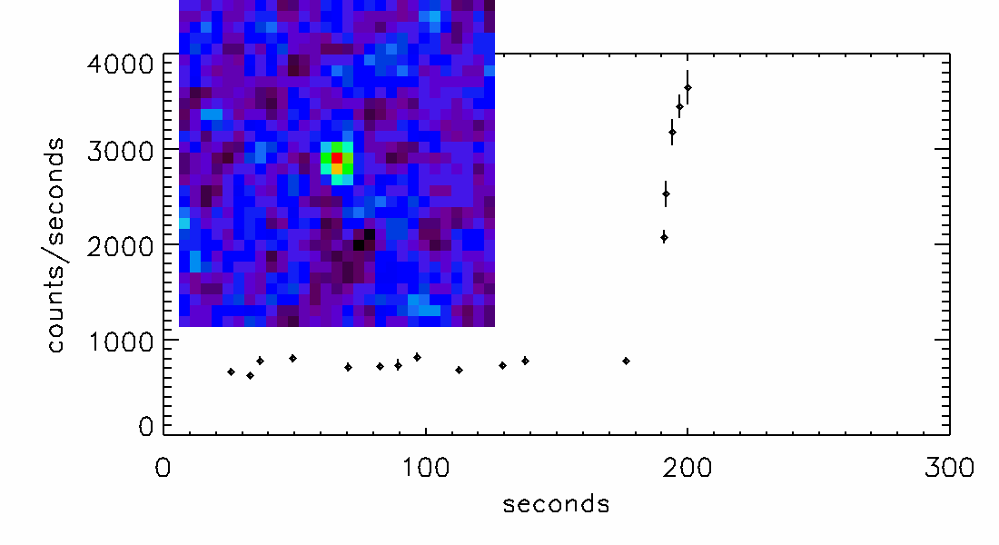







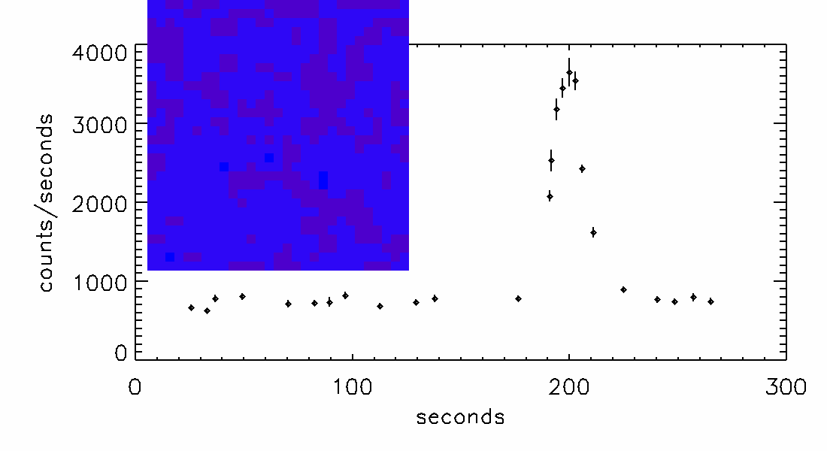


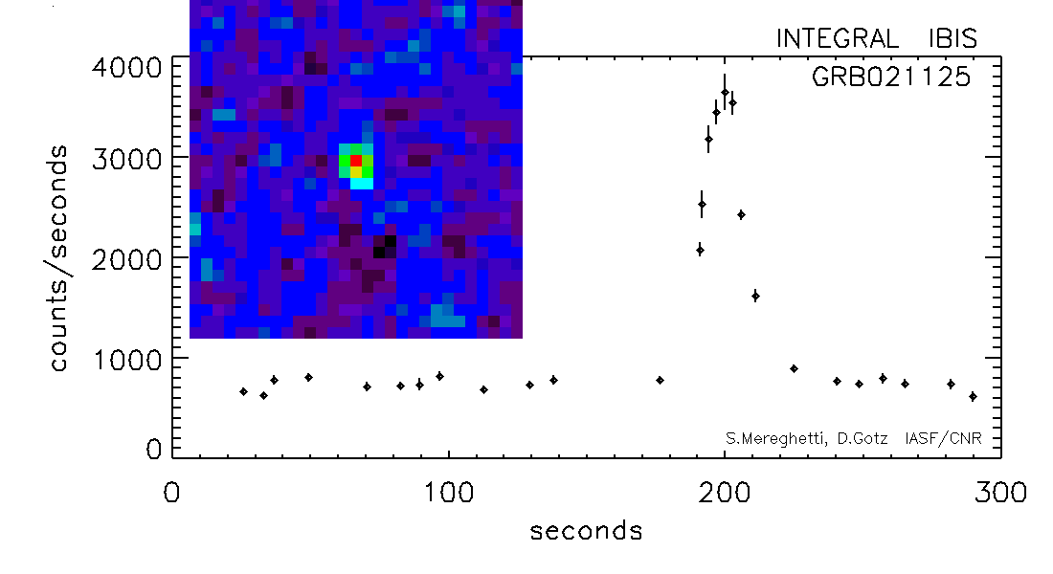
Cortesia di D. Götz e S. Mereghetti (INAF/IASF Milano)
GRB 021125

Slide 3
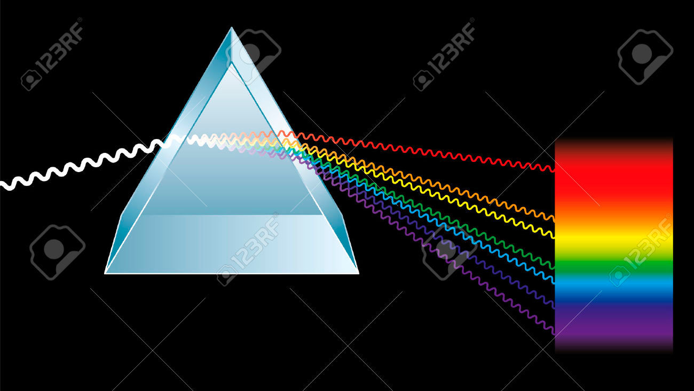
Lo spettro elettromagnetico

Slide 4
L’atmosfera

Slide 5
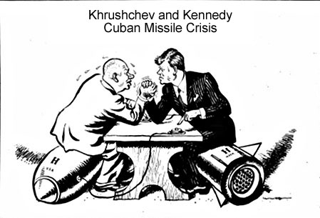
Nel 1963, gli USA, l’Unione Sovietica e il Regno Unito firmano un accordo (“partial test ban treaty”) per la messa al bando di test nucleari sott’acqua, nell’atmosfera e nello spazio.

Slide 6
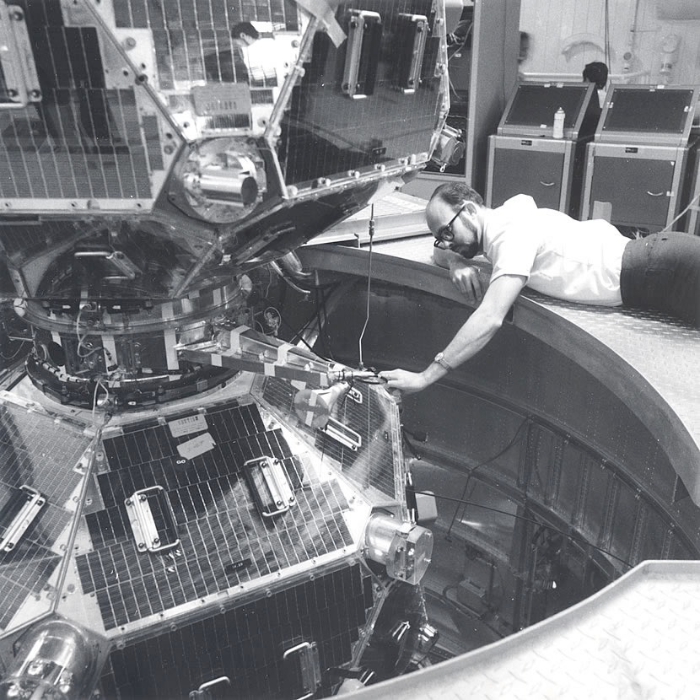
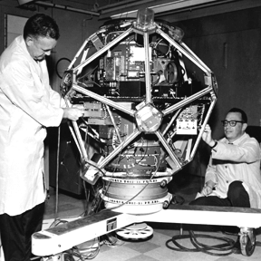
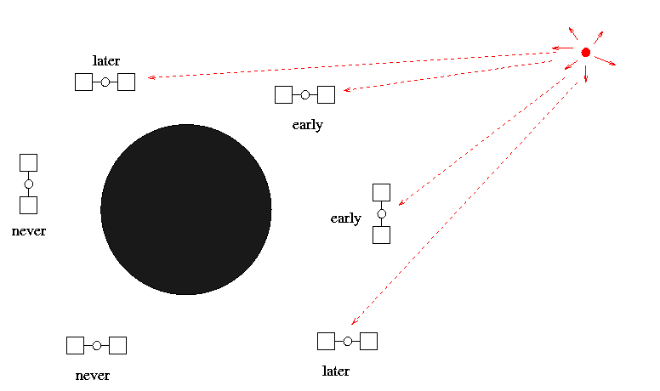
I satelliti “Vela”
La costellazione di satelliti era in grado di fornire anche una rozza localizzazione della provenienza dell’evento.

Slide 7
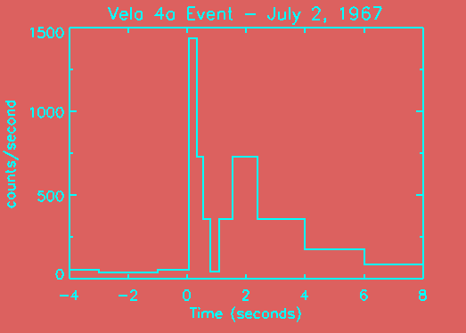
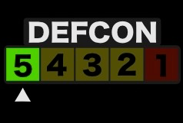
Il primo lampo di luce gamma (gamma-ray burst) mai osservato!

Slide 8
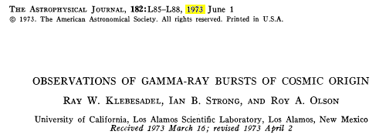
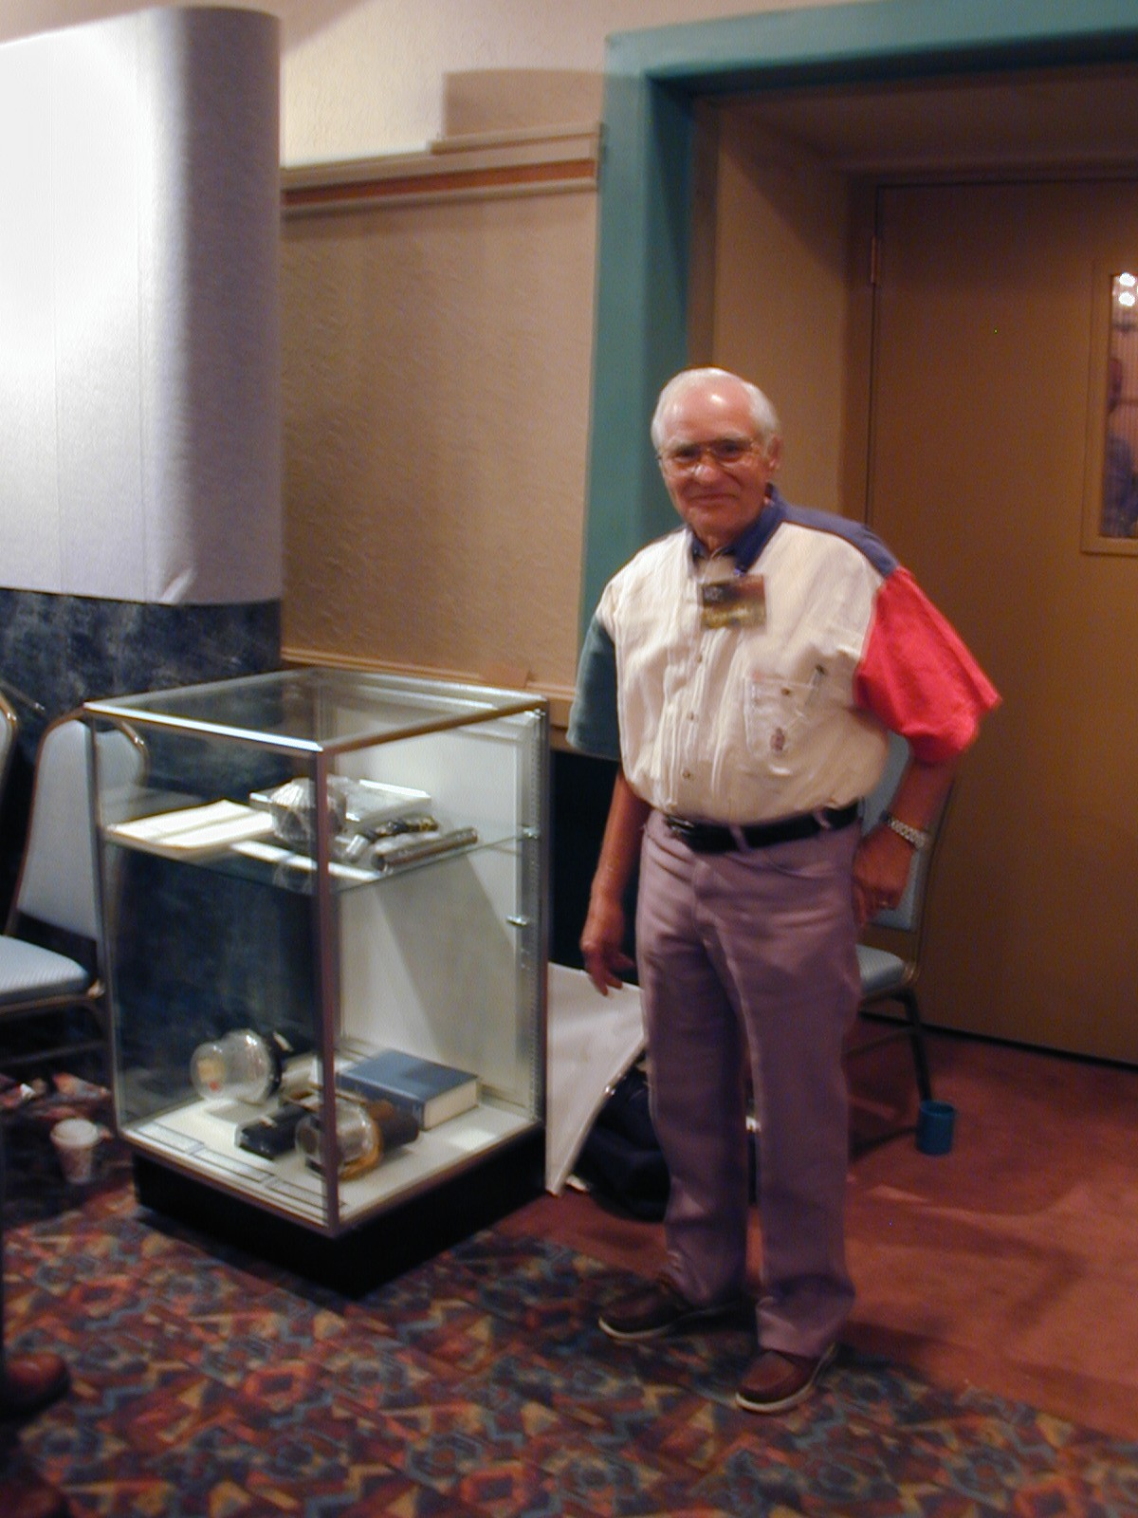
Risultati pubblicati dopo 6 anni!
Ray Klebesadel
“Fu chiaro fin da subito che non erano fenomeni terrestri… ma da dove venivano?”

Slide 9
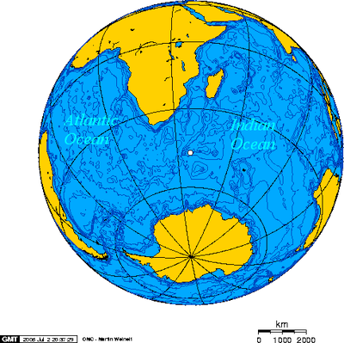
L’evento del 22 settembre 1979
Un “flash” di origine terrestre fu in effetti rivelato (“the Vela incident”) e “popolarmente” attribuito a un test congiunto Sud Africa/Israele.
Successivamente fu invece attribuito all’impatto di un meteoroide sul satellite.

Slide 10
Il Compton Gamma-Ray Observatory
Lanciato nel 1991 con lo scopo, fra gli altri, di studiare i GRB. Dopo alcuni anni di servizio ne rivelò diverse migliaia.

Slide 11
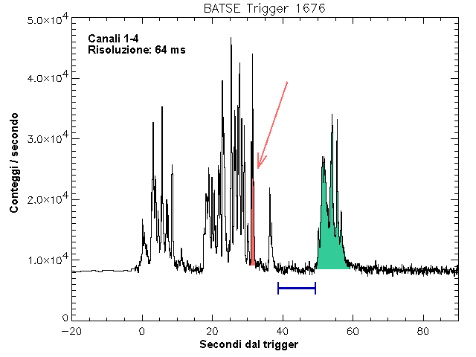
Variabilità estrema: rock and roll!
L’estrema variabilità permette di avere una stima delle regione emittente che risulta estremamente compatta: poche decine di chilometri!

Slide 12
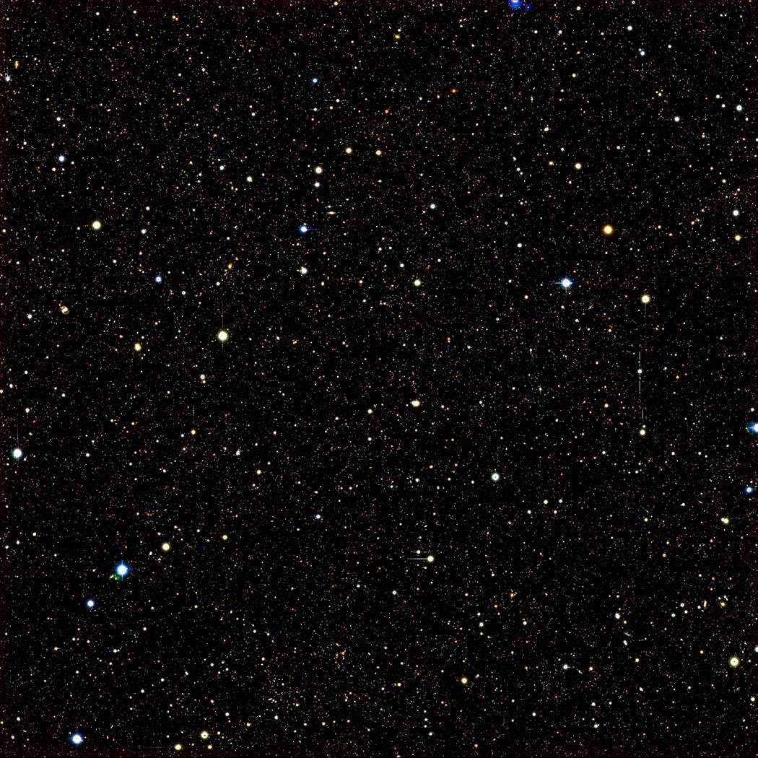
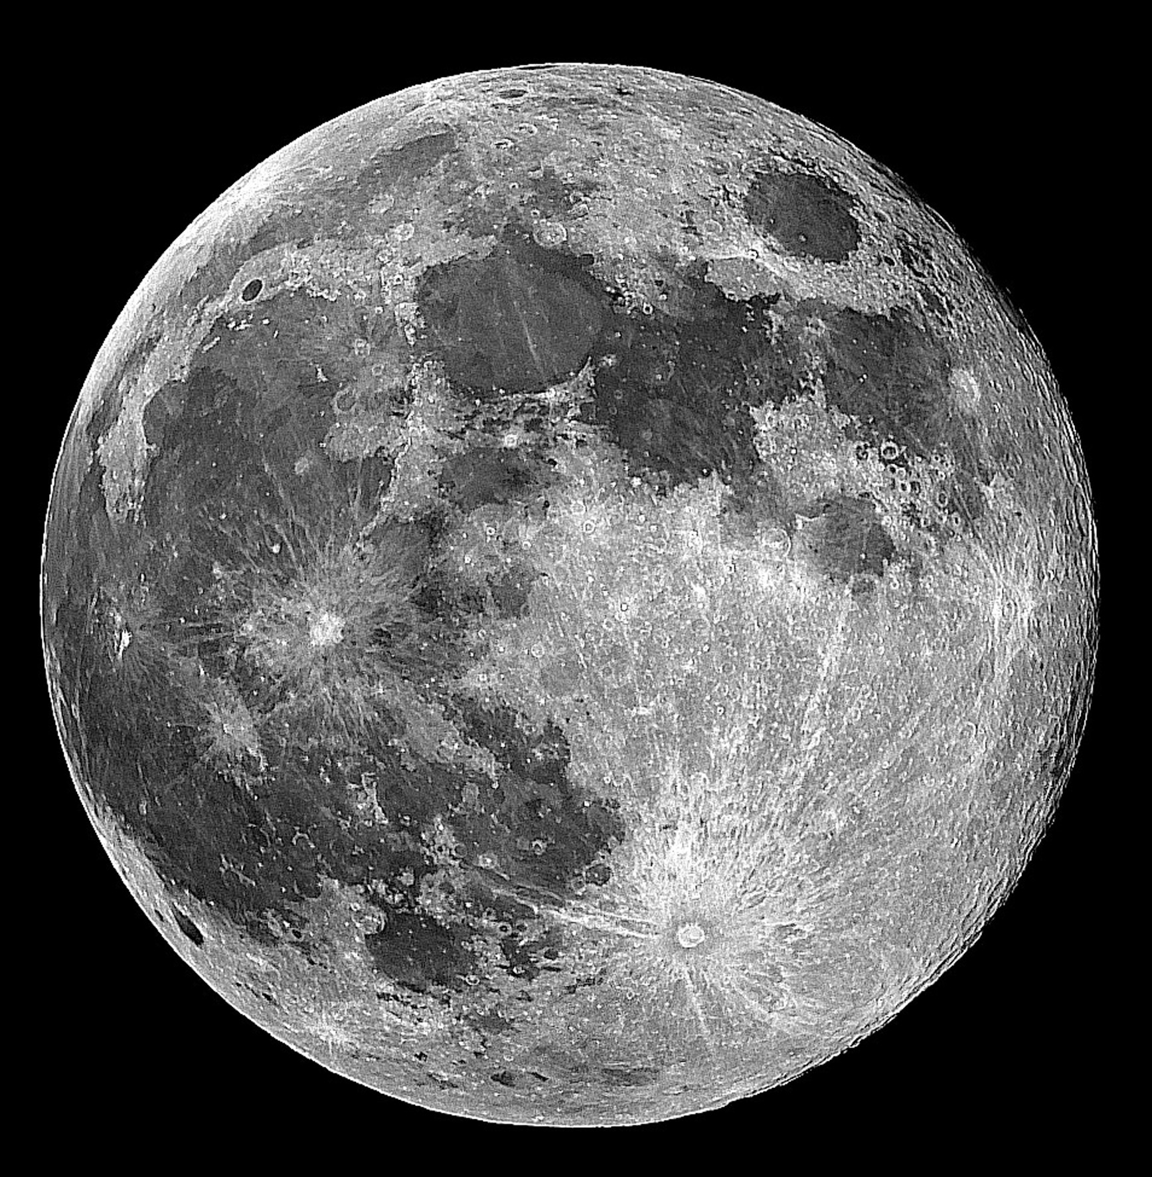
Il problema della localizzazione dei GRB
L'errore di localizzazione è circa 4 volte la Luna piena!

Slide 13
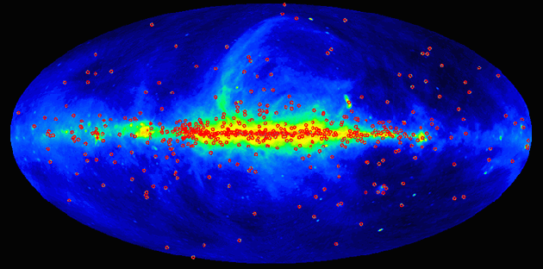
Le pulsar osservate ad alta energia

Slide 14
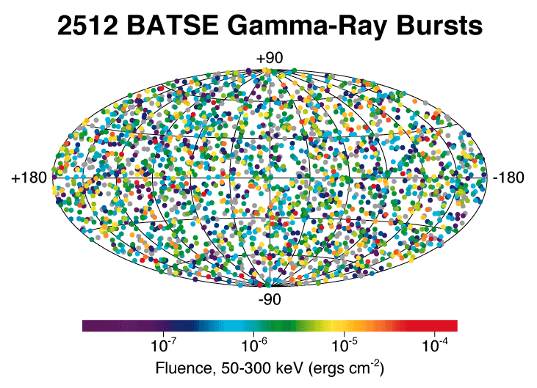
La distribuzione è isotropa!

Slide 15
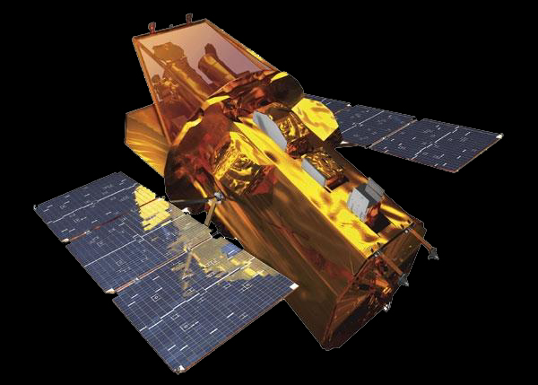
La svolta avviene con BeppoSAX!
BeppoSAX era un satellite italo-olandese lanciato nel 1996

Slide 16
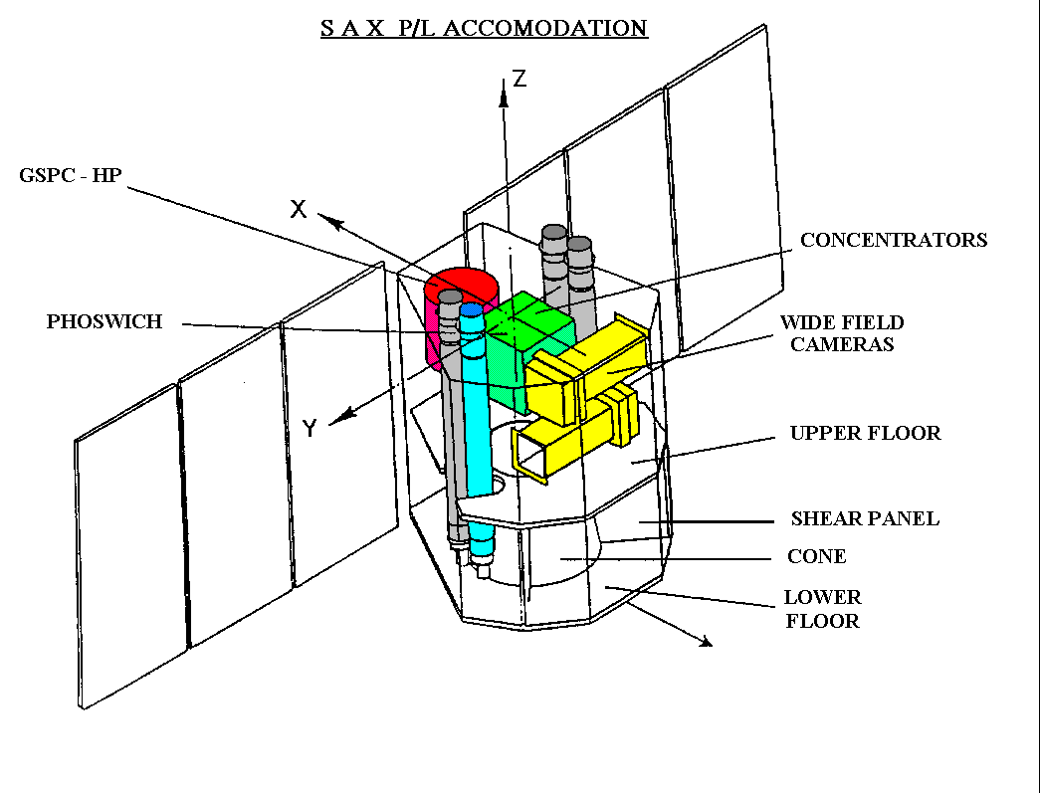
SAX era stato progettato per…

Slide 17
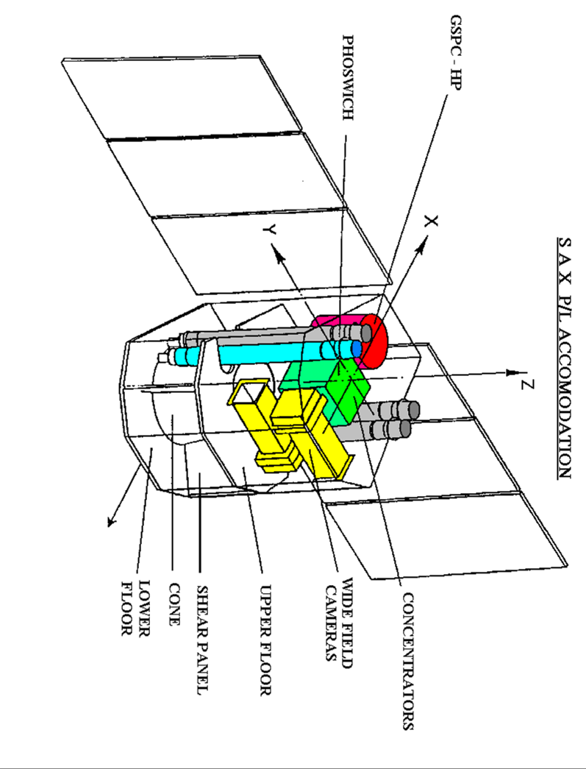
…ripuntare rapidamente in caso di un GRB!
Dopo 6-8 ore…
Telescopi X

Slide 18
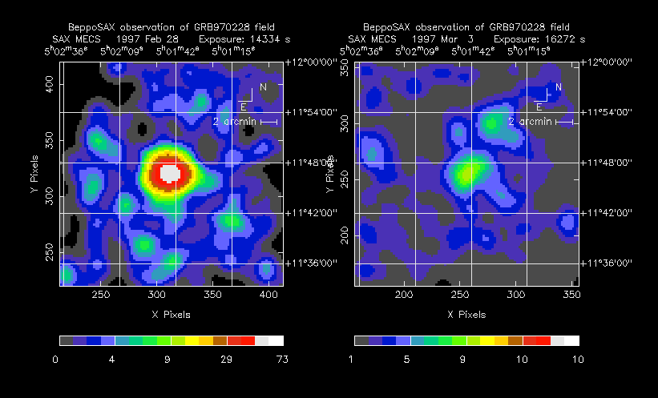
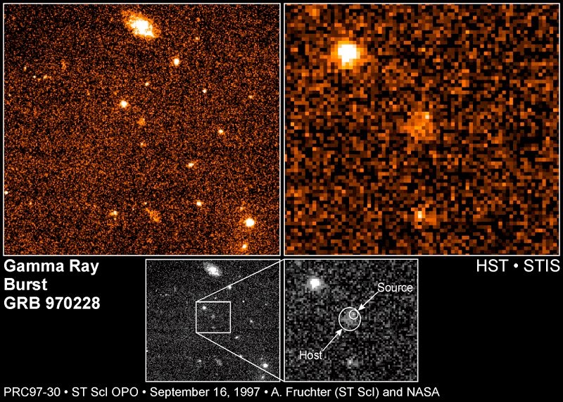
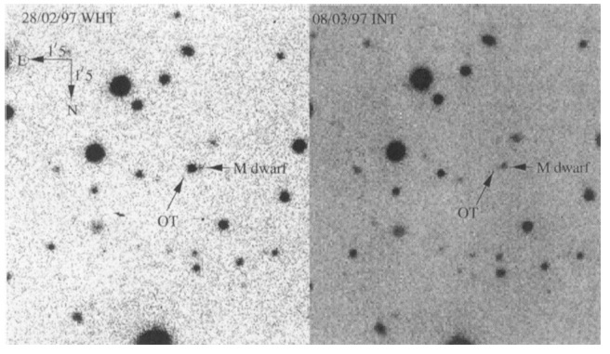
Identificando il primo “afterglow”!
e misurandone la distanza, circa 8 miliardi di anni luce!

Slide 19
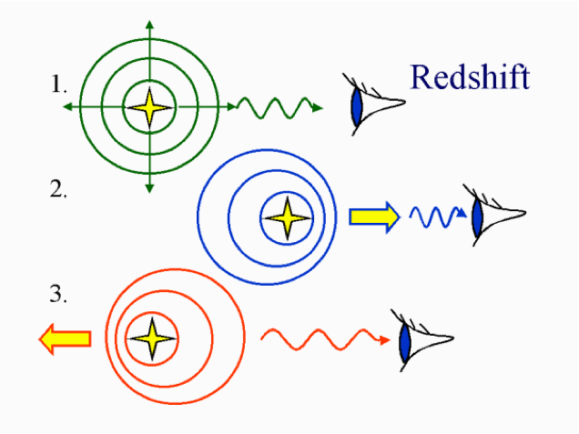
E come si è misurata la distanza?
Effetto Doppler! Vale anche per le onde sonore.

Slide 20
GRB 090726
L’analisi delle righe spettrali permette di determinare lo “spostamento verso il rosso”…

Slide 21
La produzione di energia di questi eventi è enorme, comparabile a quella di una supernova ma emessa in pochi secondi!
Oppure come il nostro Sole se brillasse per decine di miliardi di anni!
Oppure come tutta la nostra galassia per un anno!
La via ormai era aperta…
L’origine cosmologica dei GRB, e le loro proprietà “estreme”, hanno costituito uno dei principali problemi astrofisici a cavallo degli anni 2000!

Slide 22

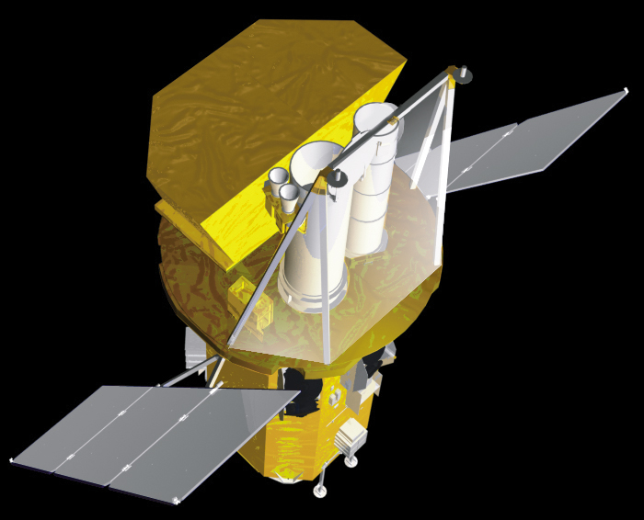
Ed è il momento di:
Telescopio X:
Osservatorio Astronomico di Brera!
Telescopio γ
2 m
Telescopio
ottico
Lanciato il 20 novembre 2004 è ancora operativo!

Slide 23
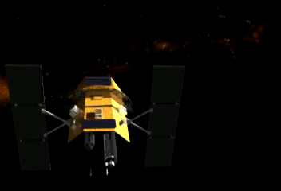
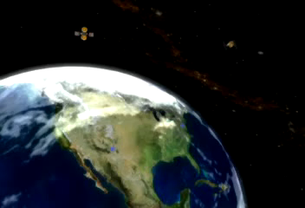
La principale caratteristica di Swift è la rapidità di puntamento!
Con Swift si crea una connessione permanente fra scienziati di buona parte del mondo che generano una specie di “meta-istituto” virtuale: “the Swift team”!

Slide 24
Ma quindi che cosa sono i GRB?

Slide 25
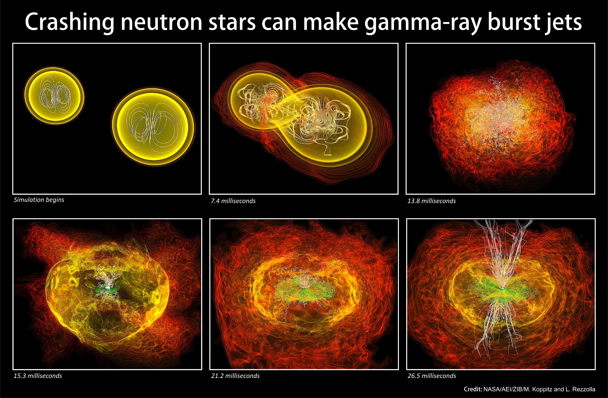
E come si generano?
Conosciamo due famiglie di GRB. Quelli “lunghi” e quelli “corti”. Pensiamo che siano generati da progenitori diversi.

Slide 26
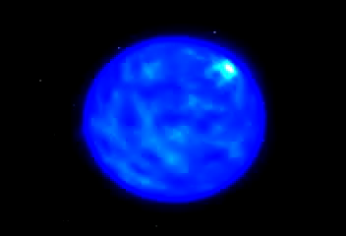
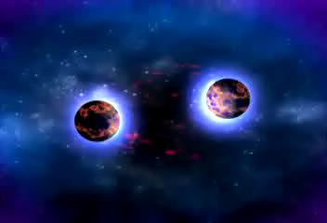
Collasso di stella di grande massa e coalescenza di oggetti compatti
GRB “lunghi”
GRB “corti”

Slide 27
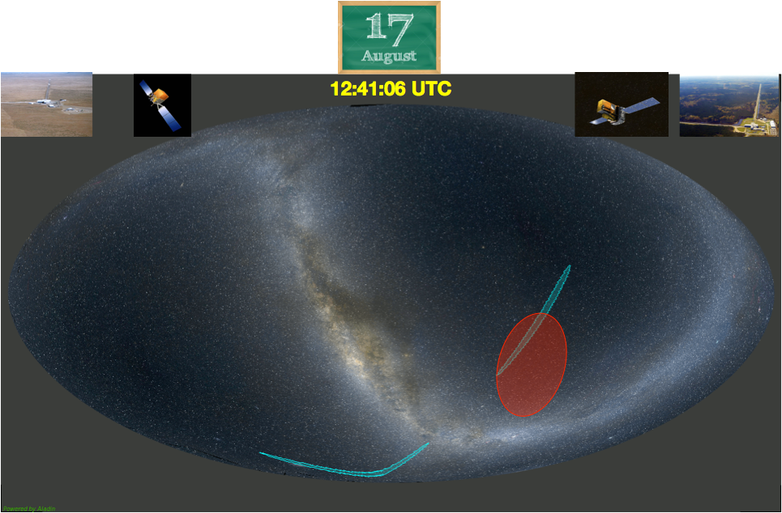
Coalescenza di stelle di stelle di neutroni

Slide 28
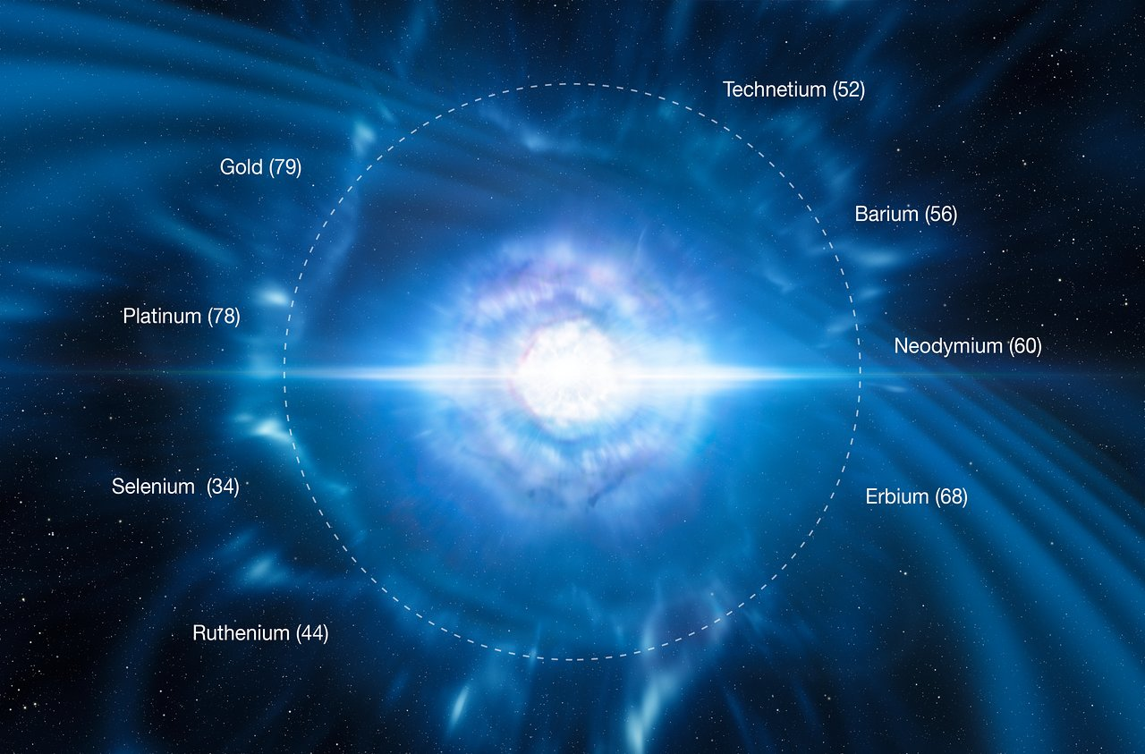
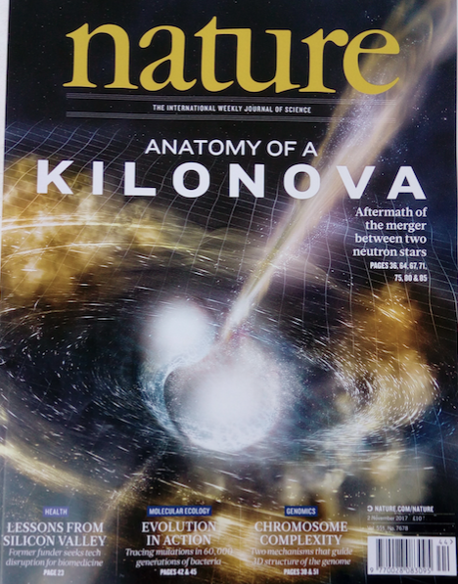
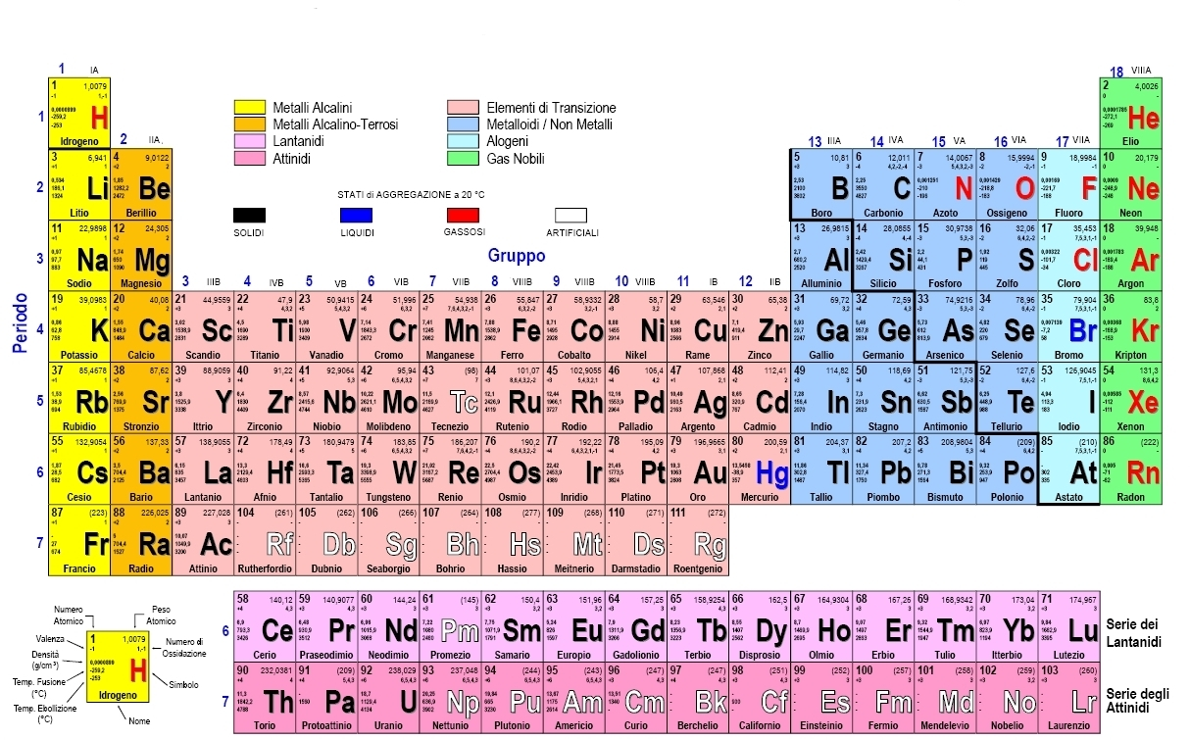
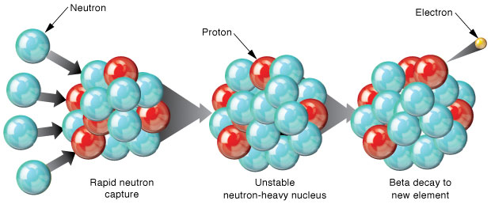

Slide 29
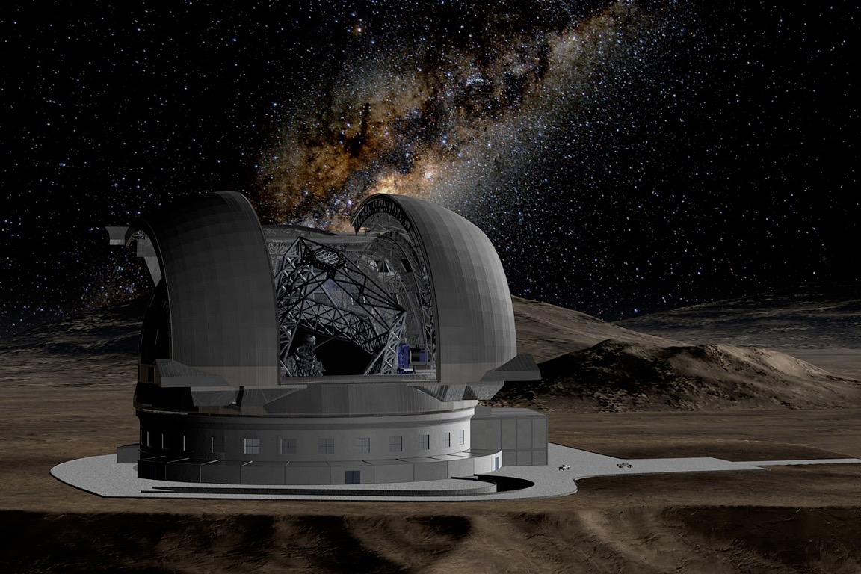
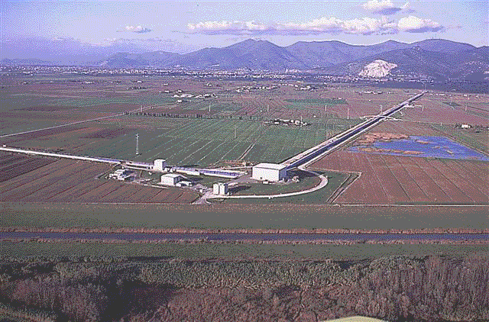
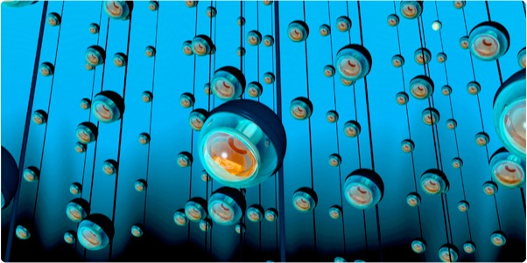
Una nuova era:
l’astronomia multi-messaggio!
Fotoni
Onde gravitazionali
Neutrini

Slide 30
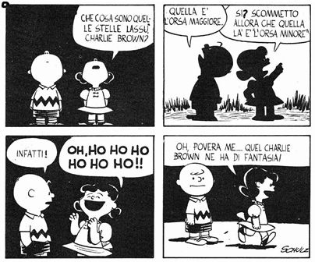
stefano.covino@brera.inaf.it

